Slide 1

PHÒNG GD&ĐT HUYỆN TIÊN LÃNG
TRƯỜNG TIỂU HỌC KIẾN THIẾT
CHÀO MỪNG CÁC THẦY CÔ GIÁO VỀ DỰ
HỘI THI GIÁO VIÊN DẠY GIỎI CẤP HUYỆN
NĂM HỌC 2023-2024
Giáo viên: Nguyễn Thị Nguyệt Ánh
Đơn vị: Trường Tiểu học Kiến Thiết

Slide 2


Slide 4
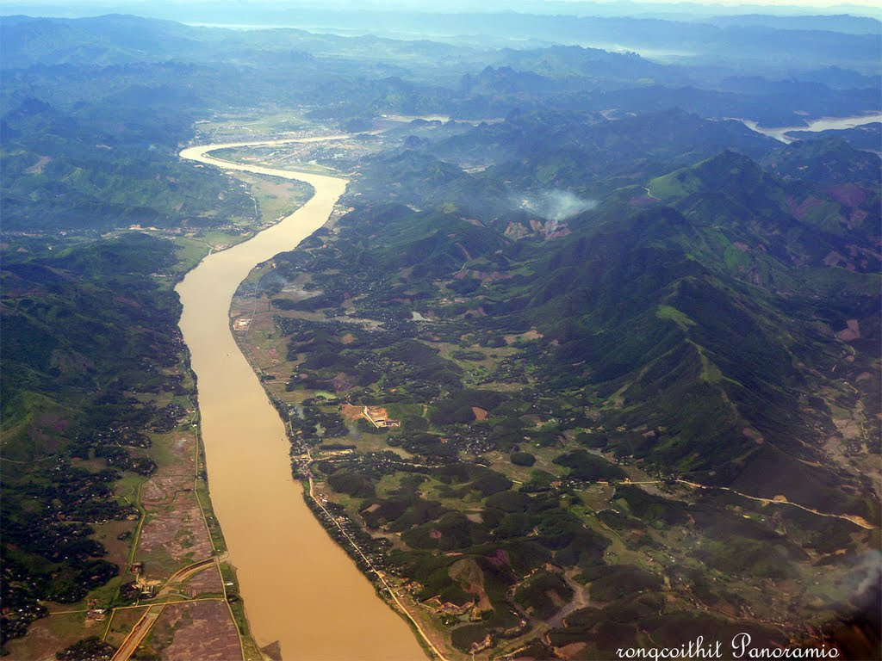

Slide 5
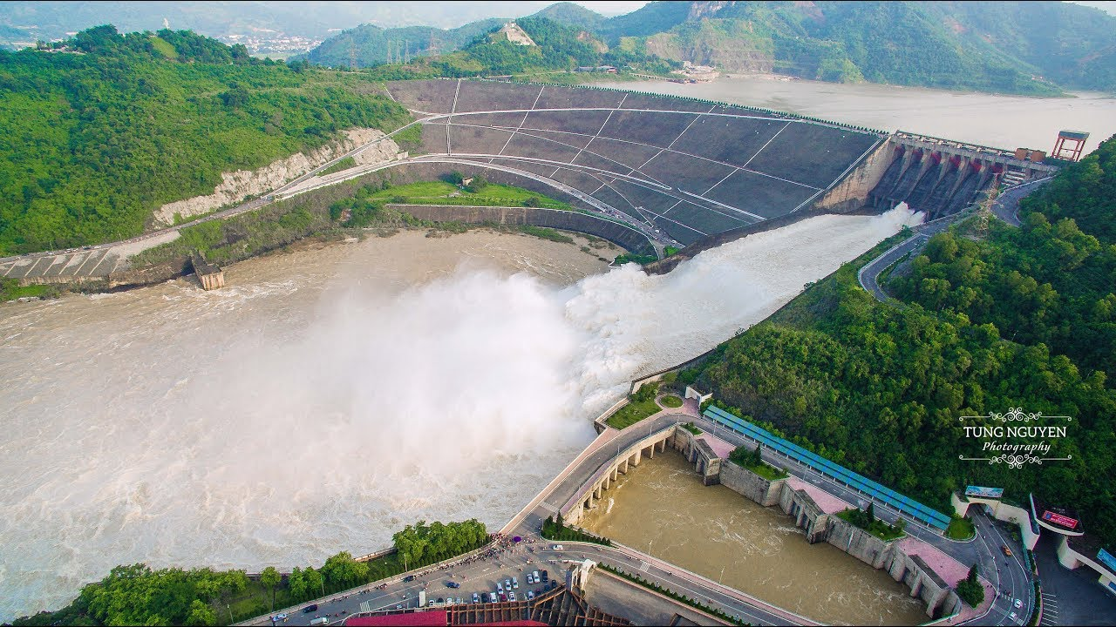
Thủy điện trên sông Đà

Slide 7
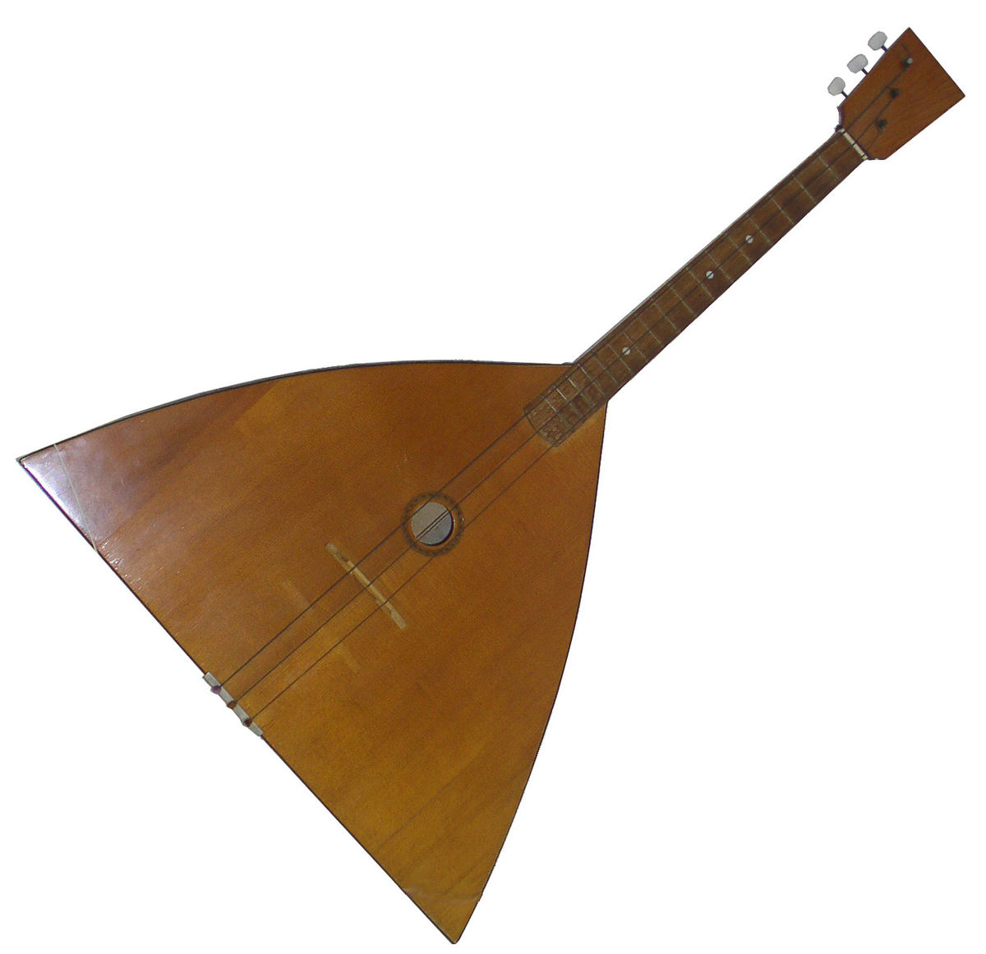
Đàn ba-la-lai-ca

Slide 9


Slide 10
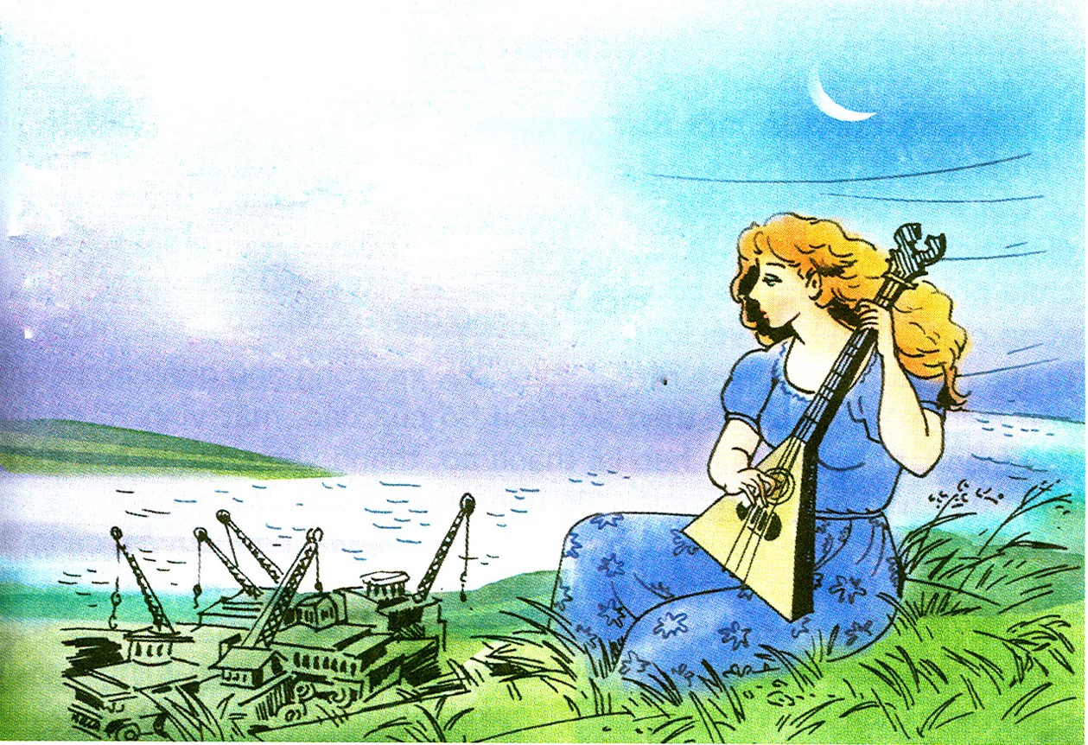

Slide 12
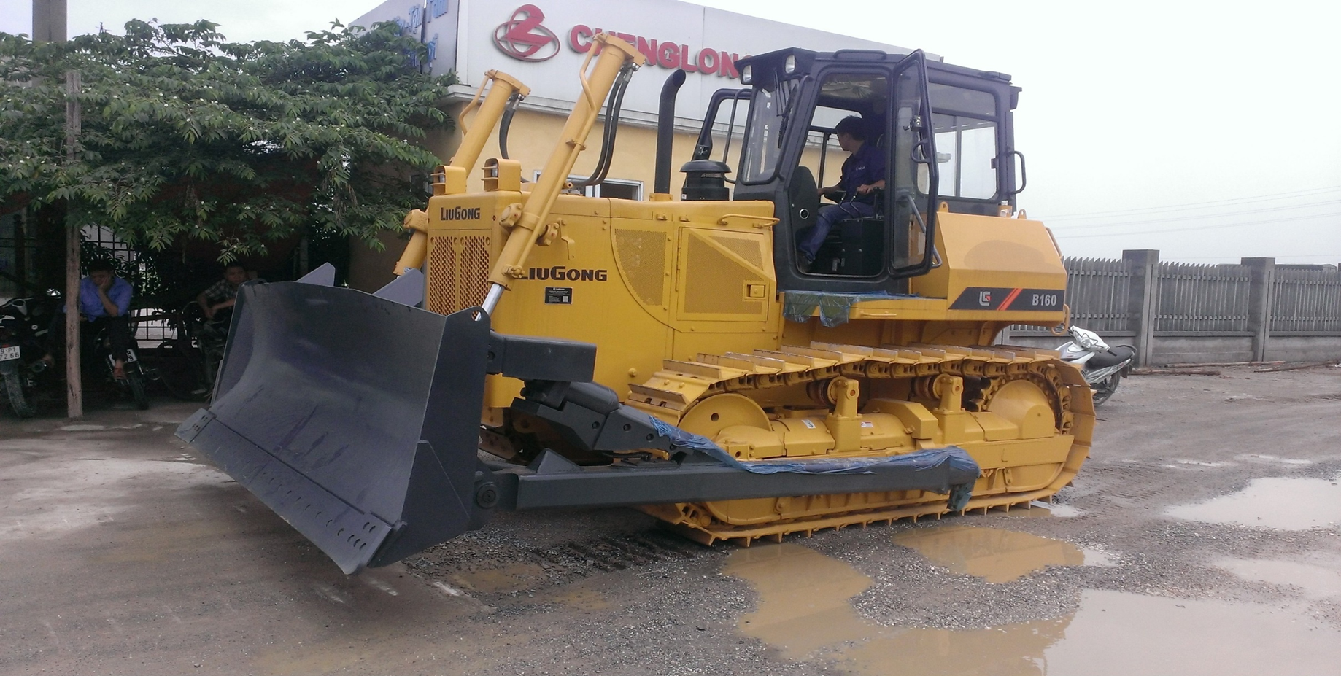
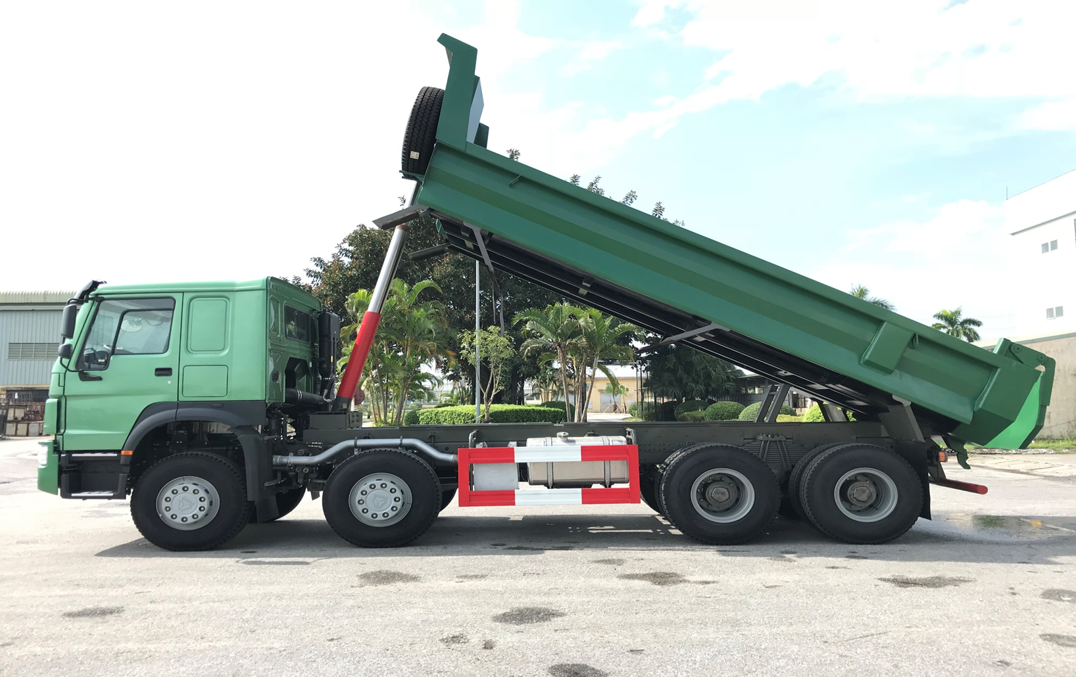
Xe ủi
Xe ben

Slide 14
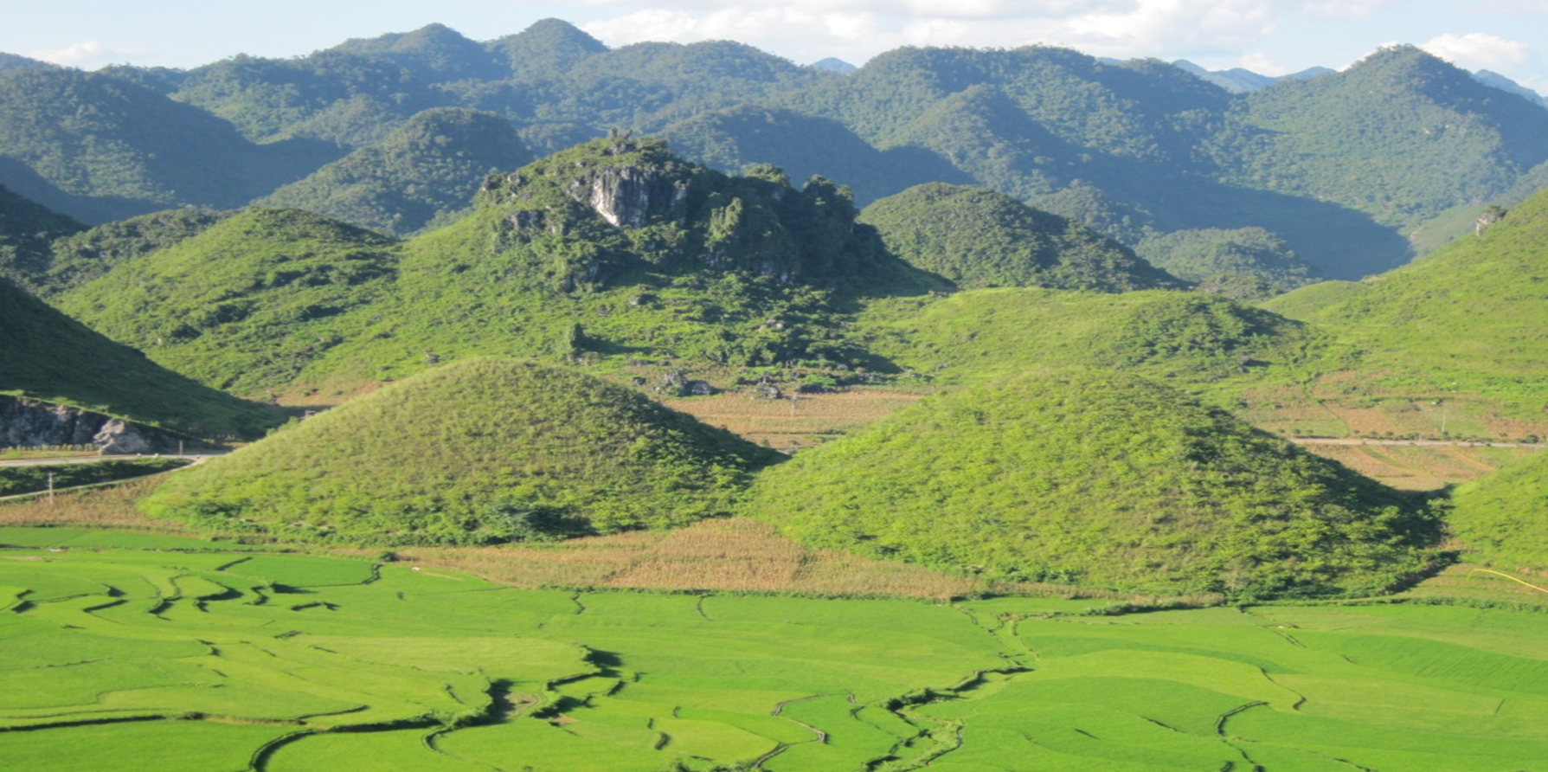
Cao nguyên

Slide 16
Những chi tiết nào trong bài thơ nói lên hình ảnh một đêm trăng vừa tĩnh mịch, vừa sinh động trên công trường sông Đà ?

Slide 17

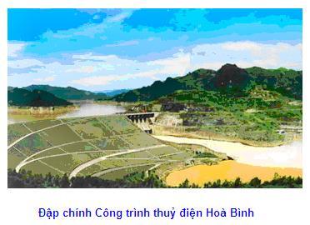

Tiếng đàn ba-la-lai-ca trên sông Đà
Trên sông Đà
Một đêm trăng chơi vơi
Tôi đã nghe tiếng ba-la-lai-ca
Một cô gái Nga mái tóc màu hạt dẻ
Ngón tay đan trên những sợi dây đồng.
Lúc ấy
Cả công trường say ngủ cạnh dòng sông
Những tháp khoan nhô lên trời ngẫm nghĩ
Những xe ủi, xe ben sóng vai nhau nằm nghỉ
Chỉ còn tiếng đàn ngân nga
Với một dòng trăng lấp loáng sông Đà.
Ngày mai
Chiếc đập lớn nối liền hai khối núi
Biển sẽ nằm bỡ ngỡ giữa cao nguyên
Sông Đà chia ánh sáng đi muôn ngả
Từ công trình thủy điện lớn đầu tiên.

Slide 18
Tiếng đàn ba-la-lai-ca trên sông Đà
Trên sông Đà
Một đêm trăng chơi vơi
Tôi đã nghe tiếng ba-la-lai-ca
Một cô gái Nga mái tóc màu hạt dẻ
Ngón tay đan trên những sợi dây đồng.
Lúc ấy
Cả công trường say ngủ cạnh dòng sông
Những tháp khoan nhô lên trời ngẫm nghĩ
Những xe ủi, xe ben sóng vai nhau nằm nghỉ
Chỉ còn tiếng đàn ngân nga
Với một dòng trăng lấp loáng sông Đà.
Ngày mai
Chiếc đập lớn nối liền hai khối núi
Biển sẽ nằm bỡ ngỡ giữa cao nguyên
Sông Đà chia ánh sáng đi muôn ngả
Từ công trình thủy điện lớn đầu tiên.

Slide 20
* Nội dung: Ca ngợi vẻ đẹp kỳ vĩ của công trường thủy điện sông Đà cùng với tiếng đàn ba-la-lai-ca dưới ánh trăng và ước mơ về tương lai tươi đẹp khi công trình hoàn thành.

Slide 22
Tiếng đàn ba-la-lai-ca trên sông Đà
Trên sông Đà
Một đêm trăng chơi vơi
Tôi đã nghe tiếng ba-la-lai-ca
Một cô gái Nga mái tóc màu hạt dẻ
Ngón tay đan trên những sợi dây đồng.
Lúc ấy
Cả công trường say ngủ cạnh dòng sông
Những tháp khoan nhô lên trời ngẫm nghĩ
Những xe ủi, xe ben sóng vai nhau nằm nghỉ
Chỉ còn tiếng đàn ngân nga
Với một dòng trăng lấp loáng sông Đà.
Ngày mai
Chiếc đập lớn nối liền hai khối núi
Biển sẽ nằm bỡ ngỡ giữa cao nguyên
Sông Đà chia ánh sáng đi muôn ngả
Từ công trình thủy điện lớn đầu tiên.

Slide 24
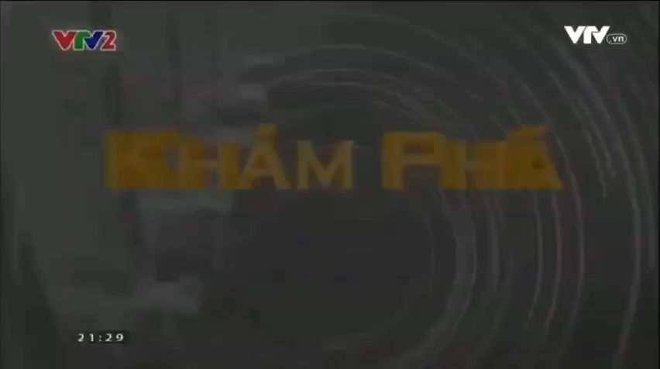

Slide 25
TRÂN TRỌNG CẢM ƠN
CÁC THẦY CÔ GIÁO VÀ CÁC EM HỌC SINH!

